Slide 1









UBND QUẬN DƯƠNG KINH
TRƯỜNG TIỂU HỌC ANH DŨNG
TIẾNG VIỆT
Bài 2: b

Slide 2
TiÕt 1

Slide 3
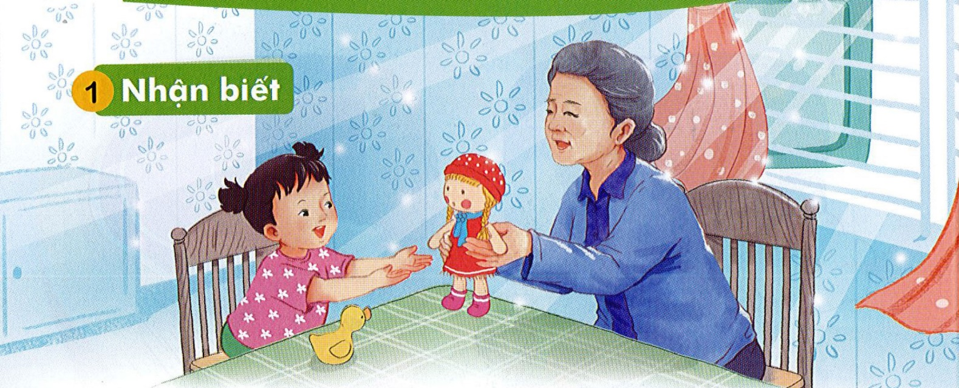
`
B
`
b
b
b
Ba cho bÐ bóp bª.

Slide 4

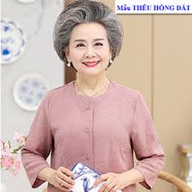
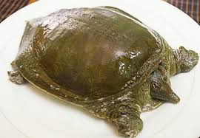
.
b
b
a
b
a
ba
bµ
ba
bµ
ba ba
Notes:
4

Slide 5
TiÕt 2

Slide 6
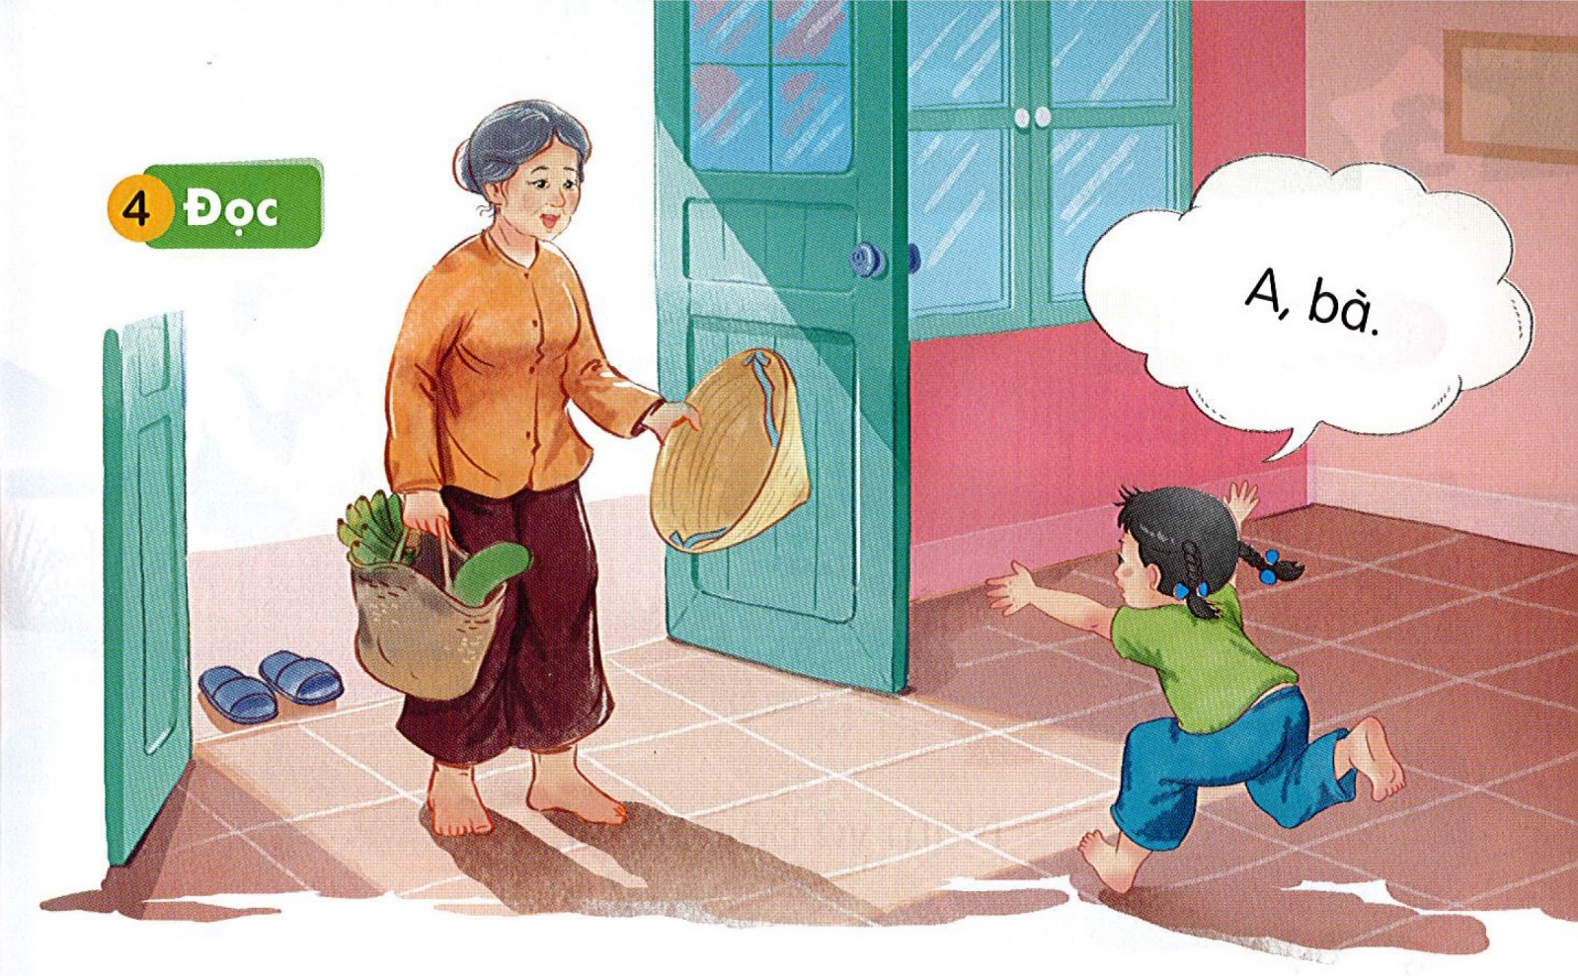
A, bµ.

Slide 7
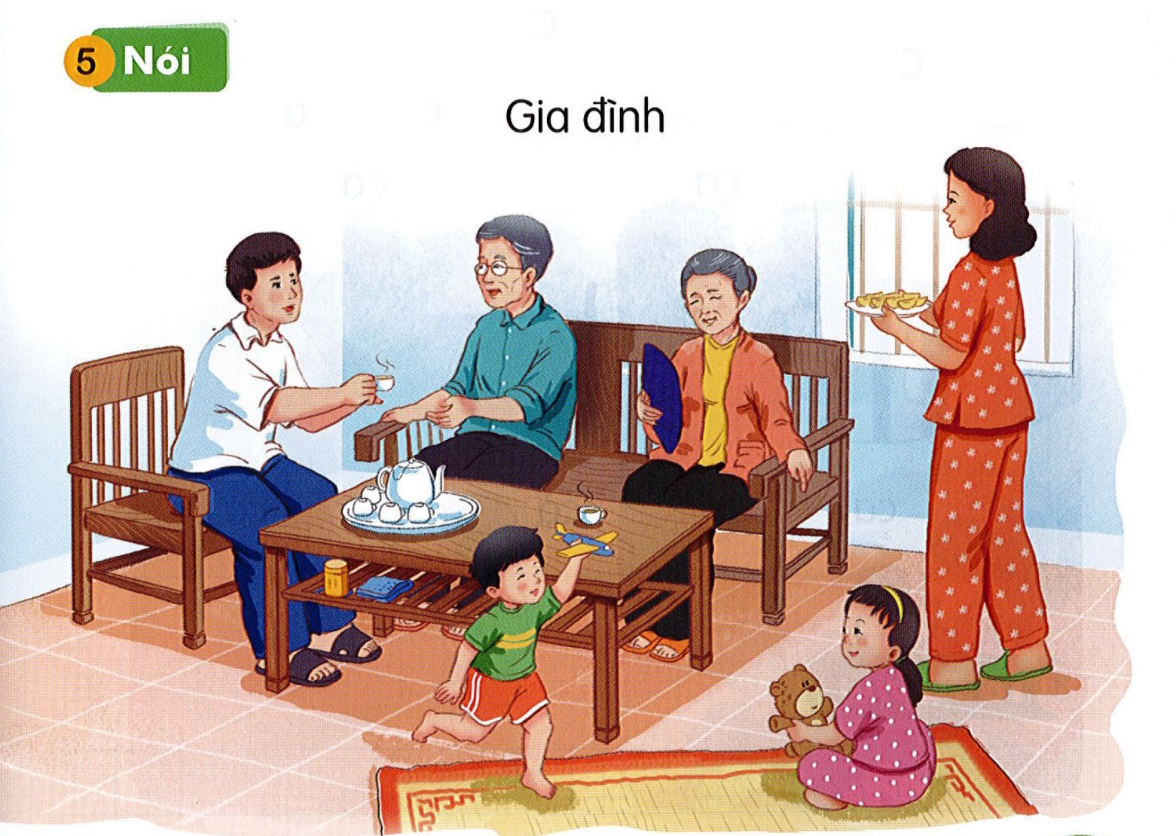

Slide 8
